Slide 1
第八章
课时6 双曲线的方程与性质

Slide 18
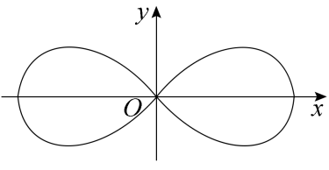

Slide 25
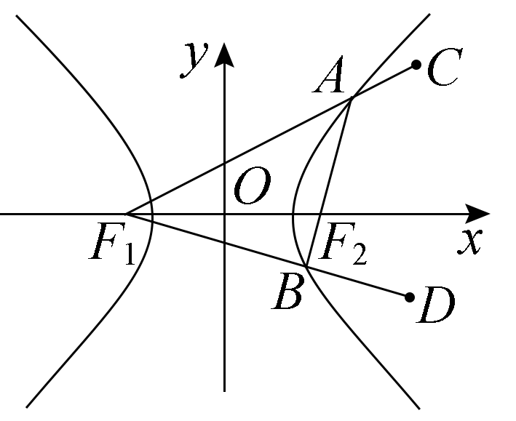

Slide 33
感谢观看

